Slide 1


Slide 2
استافیلوکوکها

Slide 3
Micrococcaceaeخانواده
کوکسیهای گرم مثبت، بدون تحرک و بدون اسپور
کاتالاز مثبت
آرایش خوشه ای، تتراد و تکی
شامل دو جنس مهم Staphyloccusو Micrococcus
روی محیط های معمولی رشد کرده و کلونی های صاف، مات و معمولاً سفید ایجاد می کنند.

Slide 4
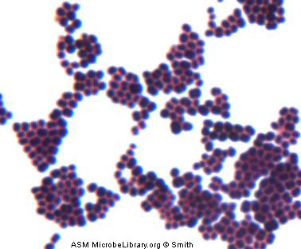

Slide 5
اعضای این خانواده معمولاً در محیط، روی پوست و غشاهای مخاطی انسان و حیوان زندگی می کنند.
مهمترین جنس این خانواده، استافیلوکوک است که از لحاظ بالینی اهمیت داشته و در ایجاد عفونت های چرکی، مسمویت غذایی، بیماریهای با واسطه توکسین، عفونتهای بیمارستانی و مجاری ادراری دخالت دارد.

Slide 6
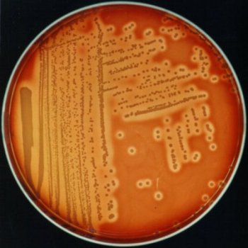
استافیلوکوکها روی محیط های معمول آزمایشگاهی به راحتی رشد می کنند به ویژه Blood Agar، MSA
در اطراف کولونی های استاف اورئوس همولیز بتا ایجاد می شود
بیش از 35 گونه

Slide 7
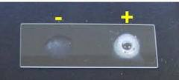
تست کاتالاز
کاتالاز آنزیمی است که H2O2 را به O2 و H2O تبدیل می نماید. از این آنزیم برای تشخیص استافیلوکوک از استرپتوکوک استفاده می شود. برای این کار ابتدا با کمک لوپ استریل مقداری باکتری برداشته و روی اسلاید شیشه ای تمیز می کشیم. سپس یک قطره آب اکسیژنه روی آن می ریزیم که اگر باکتری کاتالاز مثبت باشد بلافاصله به علت ایجاد اکسیژن، حباب تشکیل می گردد.

Slide 8
Micrococcus از Staphyloccusافتراق
تست OF (Oxidation and Fermentation)
این محیط حاوی گلوکز ، معرف برومو تیمول بلو ، پپتون و 5% آگار
تعیین نوع متابولیسم باکتری
باکتریهای هوازی: متابولیسم تنفسی
انواع بیهوازی: متابولیسم تخمیری
بیهوازی اختیاری: هم تخمیر و هم تنفس

Slide 9
میکروکوکها :هوازیند متابولیسم تنفسی
استافیلوکوکها :اختیاری هم تنفس و هم تخمیر
روش کار: به دو لوله OF ارگانیزم مورد نظر را تلقیح نموده و يكي از لوله ها را با ریختن cm2-1 پارافین، بیهوازی نمایید. بعد از 48-24 ساعت، در صورت مثبت بودن تست، محیط زرد می شود.
میکروکوک ها فقط لوله هوازی و استافیلوکوک ها هر دو لوله را زرد می نمایند.

Slide 10
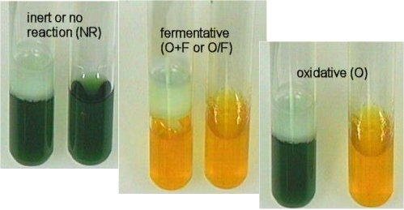
استافیلوکوک
میکروکوک

Slide 11
حساسیت به دیسک باسیتراسین و فورازولیدون
استافیلوکوکها به فورازولیدون حساس ولی به باسیتراسین مقاوم می باشند
میکروکوکها به فورازولیدون مقاوم ولی به باسیتراسین حساس می باشند

Slide 12
Staphyloccus
S. aureus
S. saprophyticus
S. epidermidis

Slide 13
تشخیص افتراقی 3 گونه مهم استافیلوکوکها

Slide 14
مطالعه پیگمانهاي استافیلوکوکها
استافیلوکوکها روي محیط هاي کشت جامد پیگمانهاي طلایی ، لیمویی و سفید ایجاد می کنند .
تولید پیگمان به شرایط محیط بستگی دارد. بطور مثال مجاورت هوا، حرارت 22 درجه و وجود شیر در محیط محیط کشت ، پیگمان بهتر تشکیل می شود.

Slide 15
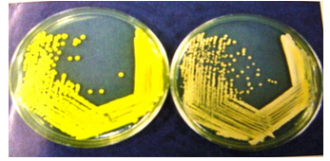
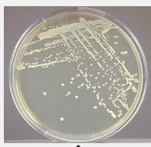

Slide 16
محیط کشت مانیتول سالت آگار (MSA)
انتخابی و افتراقی
دارای %7/5 نمک، قند مانیتول و معرف فنل رد
غلظت بالای نمک محيط اين محيط را براي استافيلوکوکوس انتخابي ميكند
عامل افتراقي قند مانيتول و فنل رد است
استاف اورئوس مانيتول را تخمير و محيط را زرد رنگ ميكند اما ساير استافيلوکوكها مانيتول منفي هستند

Slide 17
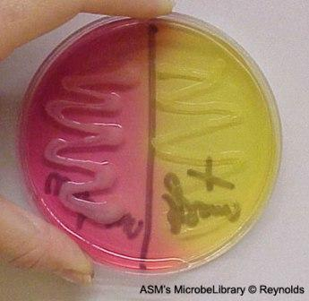

Slide 18
کواگولاز
استافیلوکوکهاي بیماریزا، آنزیمی به نام کواگولاز آزاد ترشح می کنند که باترکیبی در پلاسما به نام (Coagulase Reacting Factor) واکنش نموده و کمپلکس CoagulaseCRF complex را ایجاد می نماید.
این ماده روي فیبرینوژن اثر کرده و آن را به فیبرین تبدیل می نماید

Slide 19
کواگولاز
این آنزیم، قادر است پلاسما را لخته کند
نکته) تنها استافیلوکوک کواگولاز مثبت با منشاء انسانی، S. aureus است.
کواگولاز متصل یا Clumping Factor
کواگولاز آزاد یا Free

Slide 20
روش کار کار
کوآگولاز اسلایدی
يك قطره از پلاسما انسان یا خرگوش بر روي لام يا اسلايد شيشه اي خشك و تميز قرار داده مي شود.
يك قطره اب مقطر و يا سرم فيزيولو‍ژي در نقطه مجزايي (به عنوان كنترل)گذارده مي شود.
با يك لوپ،انس و يا يك تكه چوب استريل مقداري از كلني را در هر يك از قطرات فوق،امولوسيون مي كنيم تا سوسپانسيون يكنواختي تهيه شود.
از نظر تشكيل لخته در محل پلاسما و سوسپانسيون يكنواخت در محل كنترل بررسي ميشود

Slide 21
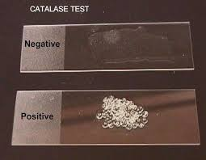
-
+
اگر تشكيل لخته در هر دو نقطه انجام شود نشان دهنده اتواگلوتيناسيون ارگانيسم است و بايستي تست كواگولاز تكرار شود.

Slide 22
روش کار
کوآگولاز لوله ای
0/5 سی سی پلاسماي خون خرگوشEDTA) )که به نسبت 5به 1 رقیق شده را داخل لوله آزمایش ریخته
0/5 سی سی از سوسپانسیون غلیظ باکتری را به پلاسماي خرگوش اضافه کرده و سپس در حرات37 درجه به مدت 4 ساعت قرار می دهیم.
اگر استافیلوکوك کواگولاز مثبت باشد در عرض 1 تا 4 ساعت پلاسما را منعقد مینماید و لخته تشکیل می شود. در غیر این صورت پلاسما منعقد نمی شود.

Slide 23
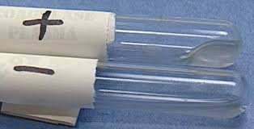
در صورت منفی بودن تست، پس از 4 ساعت انکوباسیون، لوله ها را یک شبانه روز در درجه حرارت اطاق قرار داده و سپس نتیجه را بررسی می نماییم.

Slide 24
تست DNase
وجود آنزیم Dnase ( داکسی ریبو نوکلئاز)
تنها استافیلوکوک DNase مثبت با منشاء انسانی، گونه اورئوس است و این تست تقریباً معادل کواگولاز می باشد. در این تست از محیط کشت DNase آگار استفاده می شود.
باکتری را به صورت خطی روی محیط کشت داده و 24 ساعت در C 37 انکوبه نمایید. برای تشخیص نتیجه کشت روی پلیت، اسید کلریدریک بریزید. در صورت تجزیه اسید نوکلئیک (DNase) در اطراف خط کشت، هاله شفافی دیده می شود.

Slide 25
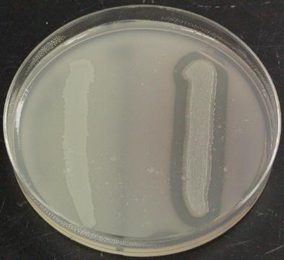
+
-

Slide 26
حساسیت به نووبیوسین
این تست برای افتراق گونه ساپروفیتیکوس از سایر استافیلوکوکهای کواگولاز منفی (نظیر اپیدرمیدیس) انجام می گیرد. این گونه به نووبیوسین مقاوم بوده ولی بقیه به آن حساسند.
هاله عدم رشد در اطراف دیسک نووبیوسین به این صورت تفسیر می شود:
کمتر از mm16 = مقاوم ساپروفیتیکوس
بیشتر از mm16 = حساس سایر

Slide 27
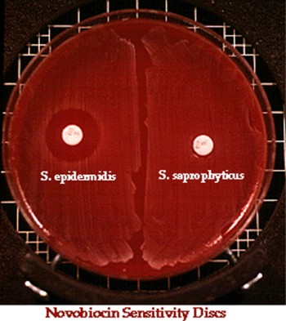

Slide 28
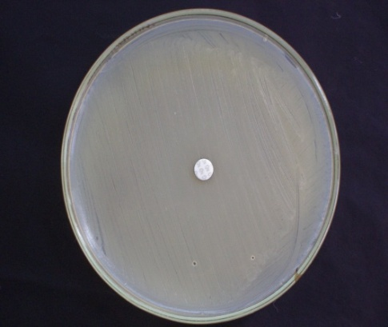
حساسیت به پلی میکسین B
این تست برای افتراق گونه استافیلوکوکوس اپیدرمیدیس از سایر استافیلوکوکهای کواگولاز منفی انجام می گیرد. این گونه به پلی میکسین B مقاوم بوده ولی بقیه به آن حساسند.

Slide 29


